Slide 1
قسم الارشاد النفسي والتوجيه التربوي
المرحلة الثالثة
فنيات المقابلة الارشادية
د.صفاء عبدالزهرة الجمعان

Slide 2
المواجهة
فنية تستخدم في كشف المتناقضات بين ما يقوله الفرد وما يفعله مما يجعله اكثر قدرة على رؤية نفسه وسلوكه مثلما يراه الآخرون

Slide 3
اهمية المواجهة
وسيلة فعالة في كسر حاجز قد يحول دون وصوله الى اعماق نفسه لاستبصار ما بداخلها وترجمته الى واقع عملي مما يجعله مطابقا لافكاره ومشاعره.
تحقق امن فوري للمسترشد بسبب رؤيته غير الواقعية لها وانعكاس هذه الرؤية على سلوكياته المنعزلة عنها.
تخلق اسلوبا للتحدي بين المرشد والمسترشد وبين المسترشد ونفسه من جهة اخرى.

Slide 4
تصنيف المواجهة من حيث الحدوث
1. تحدث المواجهة عندما لا يعي المسترشد غير ملائم
وعندما يعتقد بان مشكلاته قد حدثت نتيجة لعوامل خارجة عن ارادته.
2. تحدث المواجهة عندما لا يسمح المسترشد لنفسه بالادراك الحقيقي لعواقب سلوكه.

Slide 5
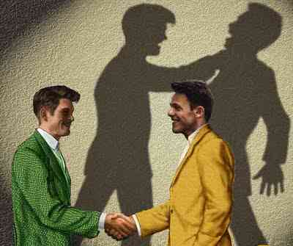
مستويات المواجهة
المستوى الاول
يتصف المرشد النفسي بالسلبية التامة في تعامله مع المتناقضات التي تبدو بين اقوال المسترشد وافعاله ولا يعيرها اي اهتمام ويعود اليها فيما بعد مما يؤدي الى اطمئنان المسترشد

Slide 6
المستوى الثاني
يتصف المرشد النفسي بالسلبية بدرجة كبيرة في تعامله مع اغلب المتناقضات التي تبدو بين اقوال المسترشد وافعاله بحيث يتظاهر بتجاهلها بحيث اي اهتمام ويرجع اليها فيما بعد ويتعامل مع قليل من التناقضات لما لها من اهمية خاصة بالايجابية فيما بعد

Slide 7
المستوى الثالث
يتميز بالسلبية نوعا ما في تعامله مع القليل من المتناقضات التي تبدو في اقوال المسترشد وافعاله لا سيما اذا كانت لا تمثل في طبيعتها جانب كبير من الاهمية
تتميز المواجهة في هذه المرحلة بالتلميح وليس بالتجريح

Slide 8
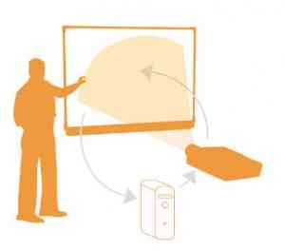
المستوى الرابع
يتصف بالايجابية نوعا ما في تعامله مع كل المتناقضات التي تبدو في اقوال المسترشد وافعاله فلا يهملها ولا يتجاهل اي منها ويستخدم الفنية بطريقة مباشرة وثابتة متميزة بالصراحة التامة وبالوضوح المطلق وخالية من اية مجاملة ليرى المسترشد نفسه بمرآة صادقة لا زيف فيها محاولا ان يتلمس طريقه فيها الى الحقيقة

Slide 9
المستوى الخامس
يتميز المرشد النفسي بالتحدي في تعامله مع اية تناقضات تظهر في اقوال المسترشد وافعاله مهما كانت بساطتها دون ان يواجهها في تحد سافر قد يصل الى حد التصادم مع المسترشد ولا يتوانى المرشد النفسي لحظة واحدة عن محاصرة المسترشد حول ما يبدو منه من مشاعر وافكار واقوال وحول كل ما يصدر منه تعبيرات وسلوكيات وافعال

Slide 10
اعتبارات هامة في استخدام فنية المواجهة
1. ان يكون المرشد نموذجا حسنا
لا تستخدم الا بعد بناء العلاقة
توفير الجو الملائم الذي يتميز بالتعاطف
( لاستخدام الفنية)

Slide 11
ان يكون حذرا في استخدامها
ازالة الحساسيات بين المرشد والمسترشد قبل استخدامها
ان لا تستخدم دون مبرر
ان تستخدم بكلمات رقيقة دون غضب
يجب التدرج بين المستويات الخمسة
ان يكون مقتنعا بضرورة استخدامها

